Slide 1
ENCUESTA SEROLOGICA HEPATITIS C.
CORRIENTES

Slide 2
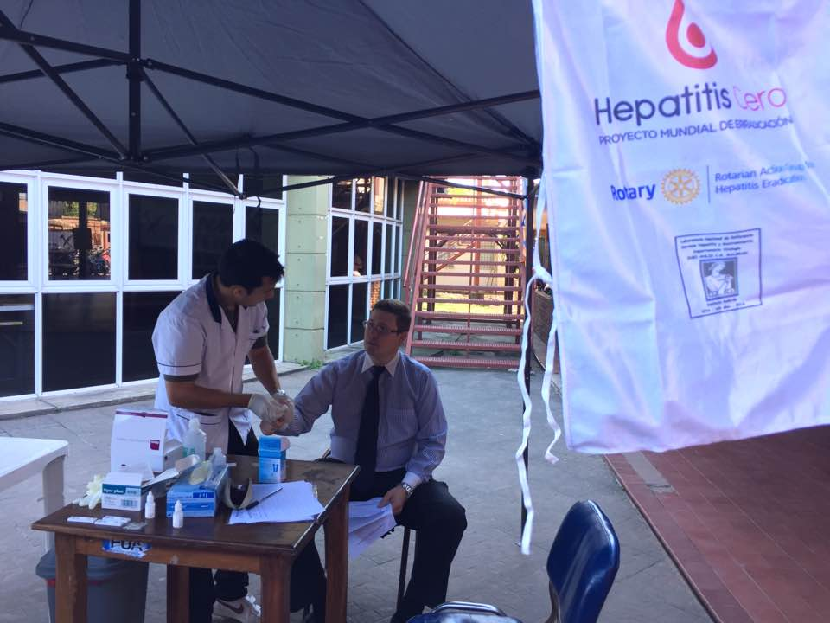
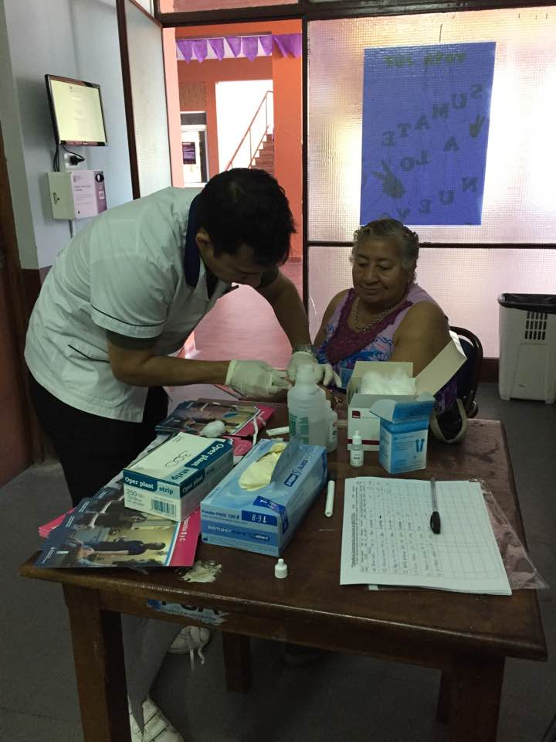
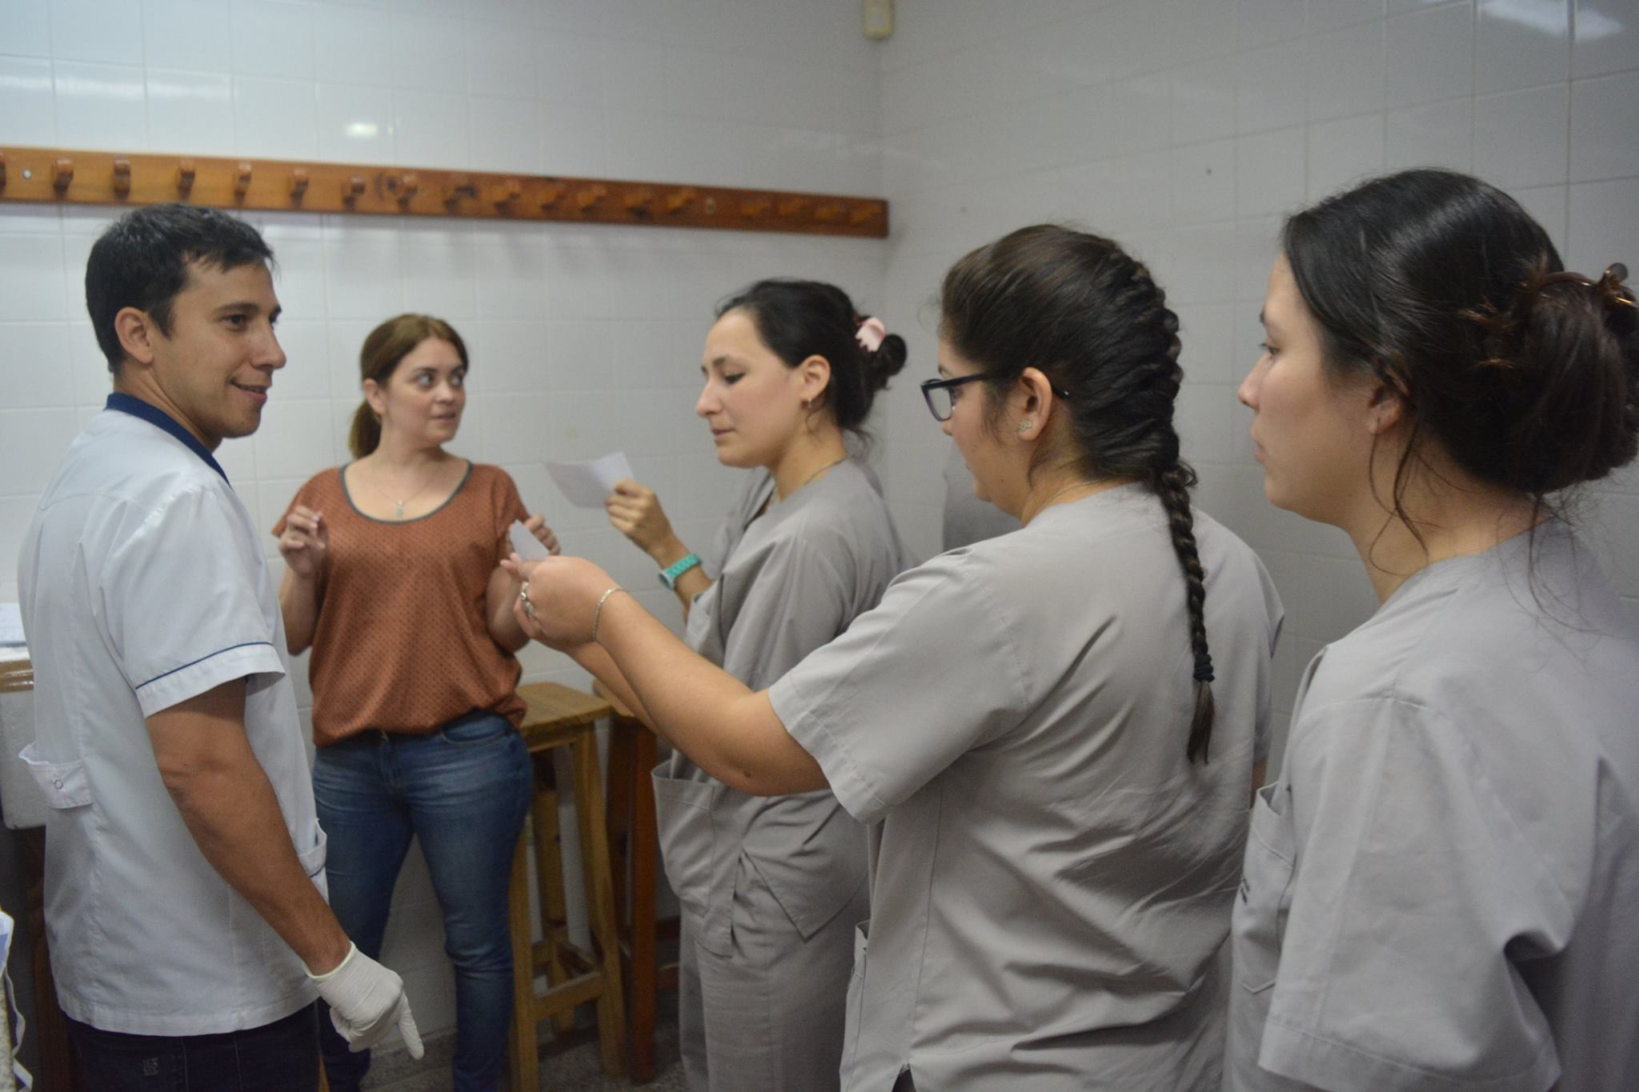
ORGANIZACION DE LA ENCUESTA
REUNION CON AUTORIDADES DE MINISTERIO DE SALUD DE LA PROVINCIA PARA GESTIONAR LUGAR EN CALLE PEATONAL.
NOTAS Y REUNIONES CON SECRETARIA DE EXTENSION DE FACULTAD DE MEDICINA y CRUZ ROJA ARGENTINA FILIAL CORRIENTES.
SENSIBILIZACION A CLUB DE JUBILADOS.
CARACTERISTICA SOBRESALIENTE
HETEROGENEIDAD DE LA POBLACION: DE JUBILADOS A ADOLESCENTES.

Slide 3
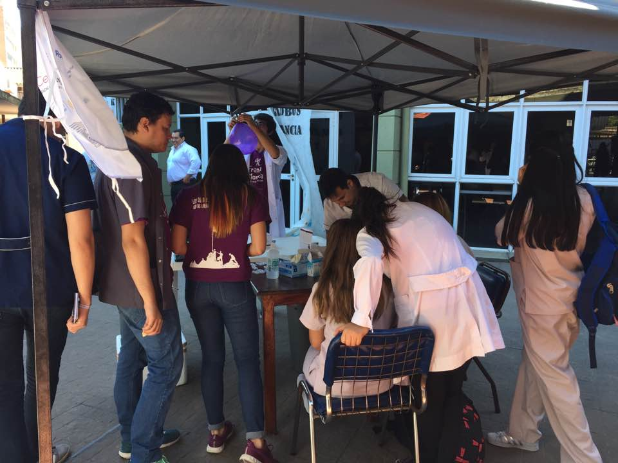
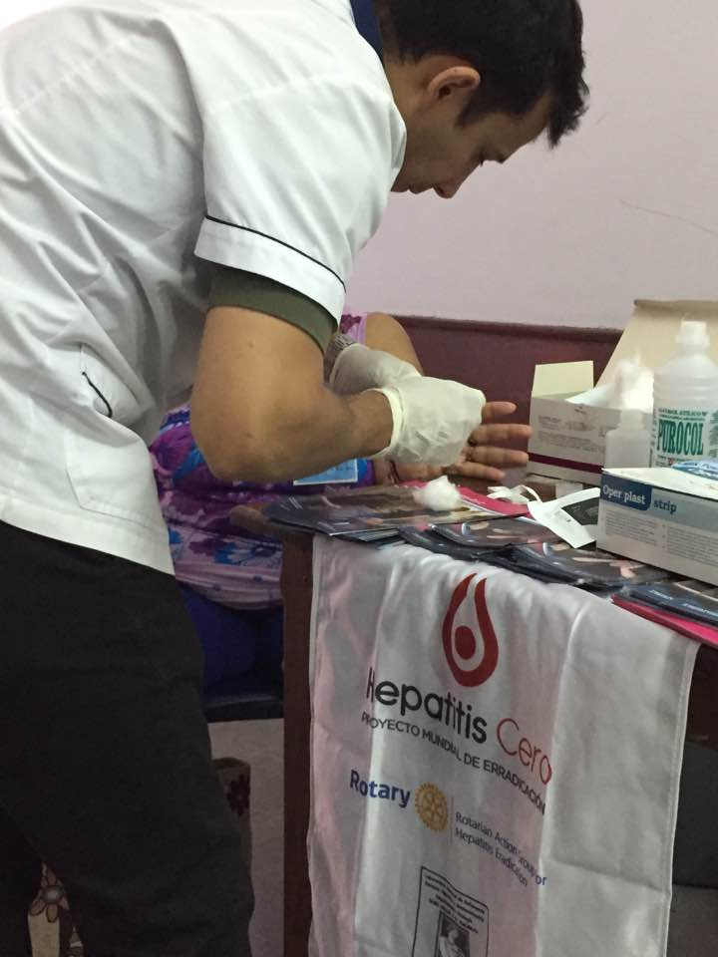
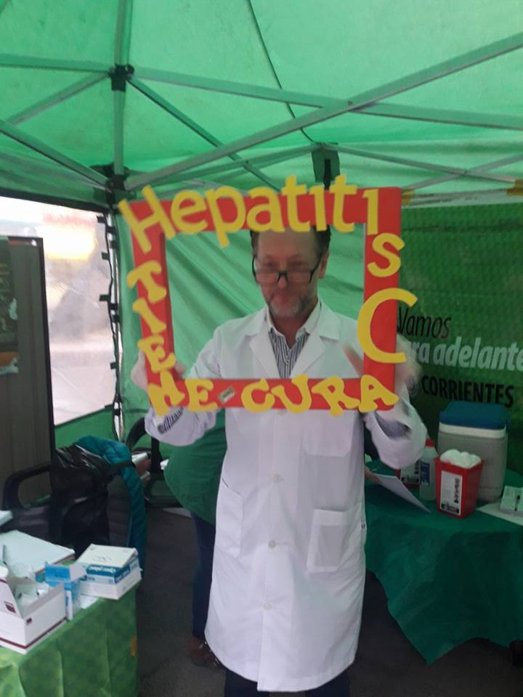
DIFICULTADES
AÑO ELECTORAL EN LA PROVINCIA. LA CAMPAÑA ESTUVO EN EL MEDIO DE LA ELECCION DE INTENDENTE Y LUEGO LA DE GOBERNADOR.
DIFICULTAD DE UTILIZAR LOS ESPACIOS PUBLICOS DEBIDO A LAS CAMPAÑAS POLITICAS.

Slide 4
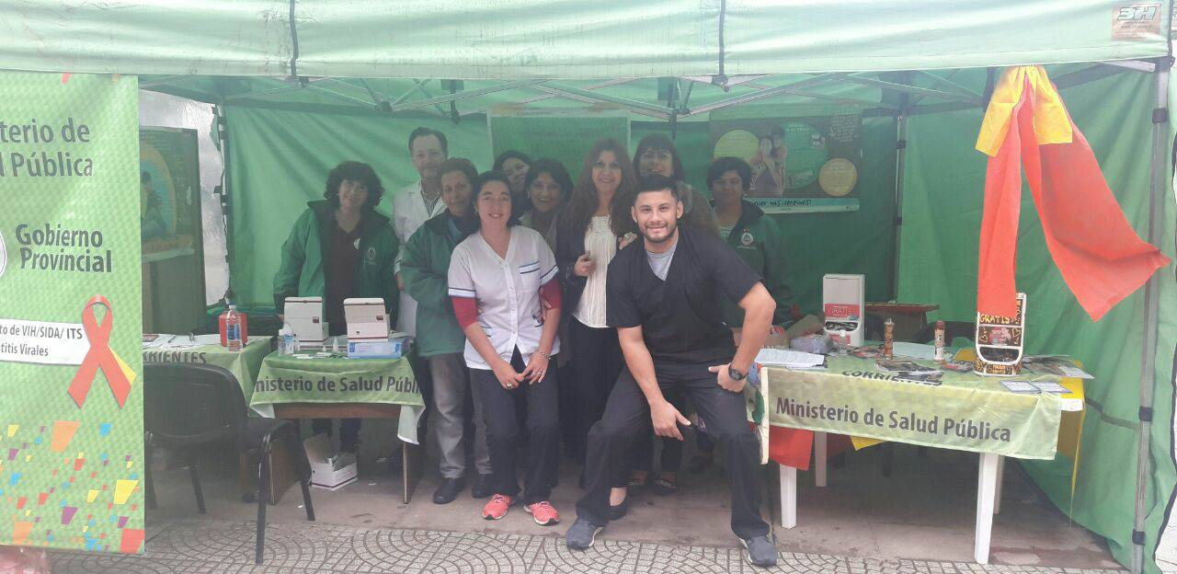
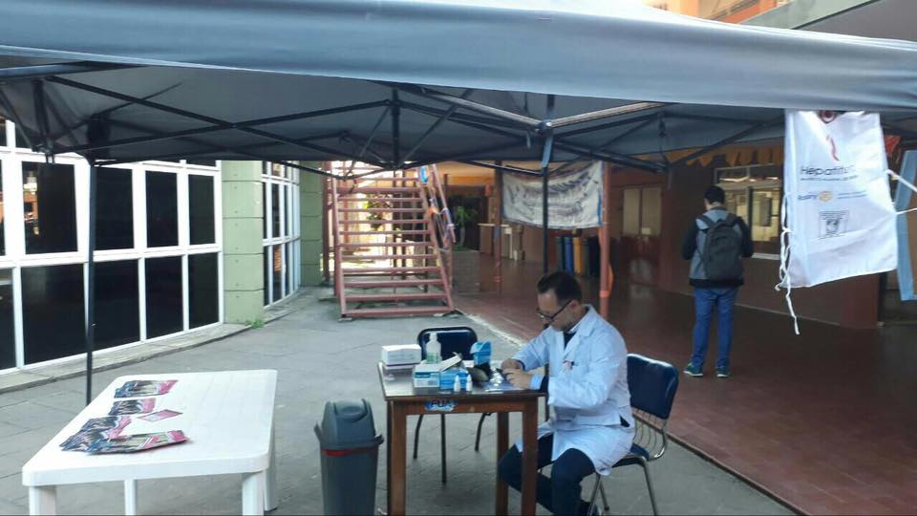
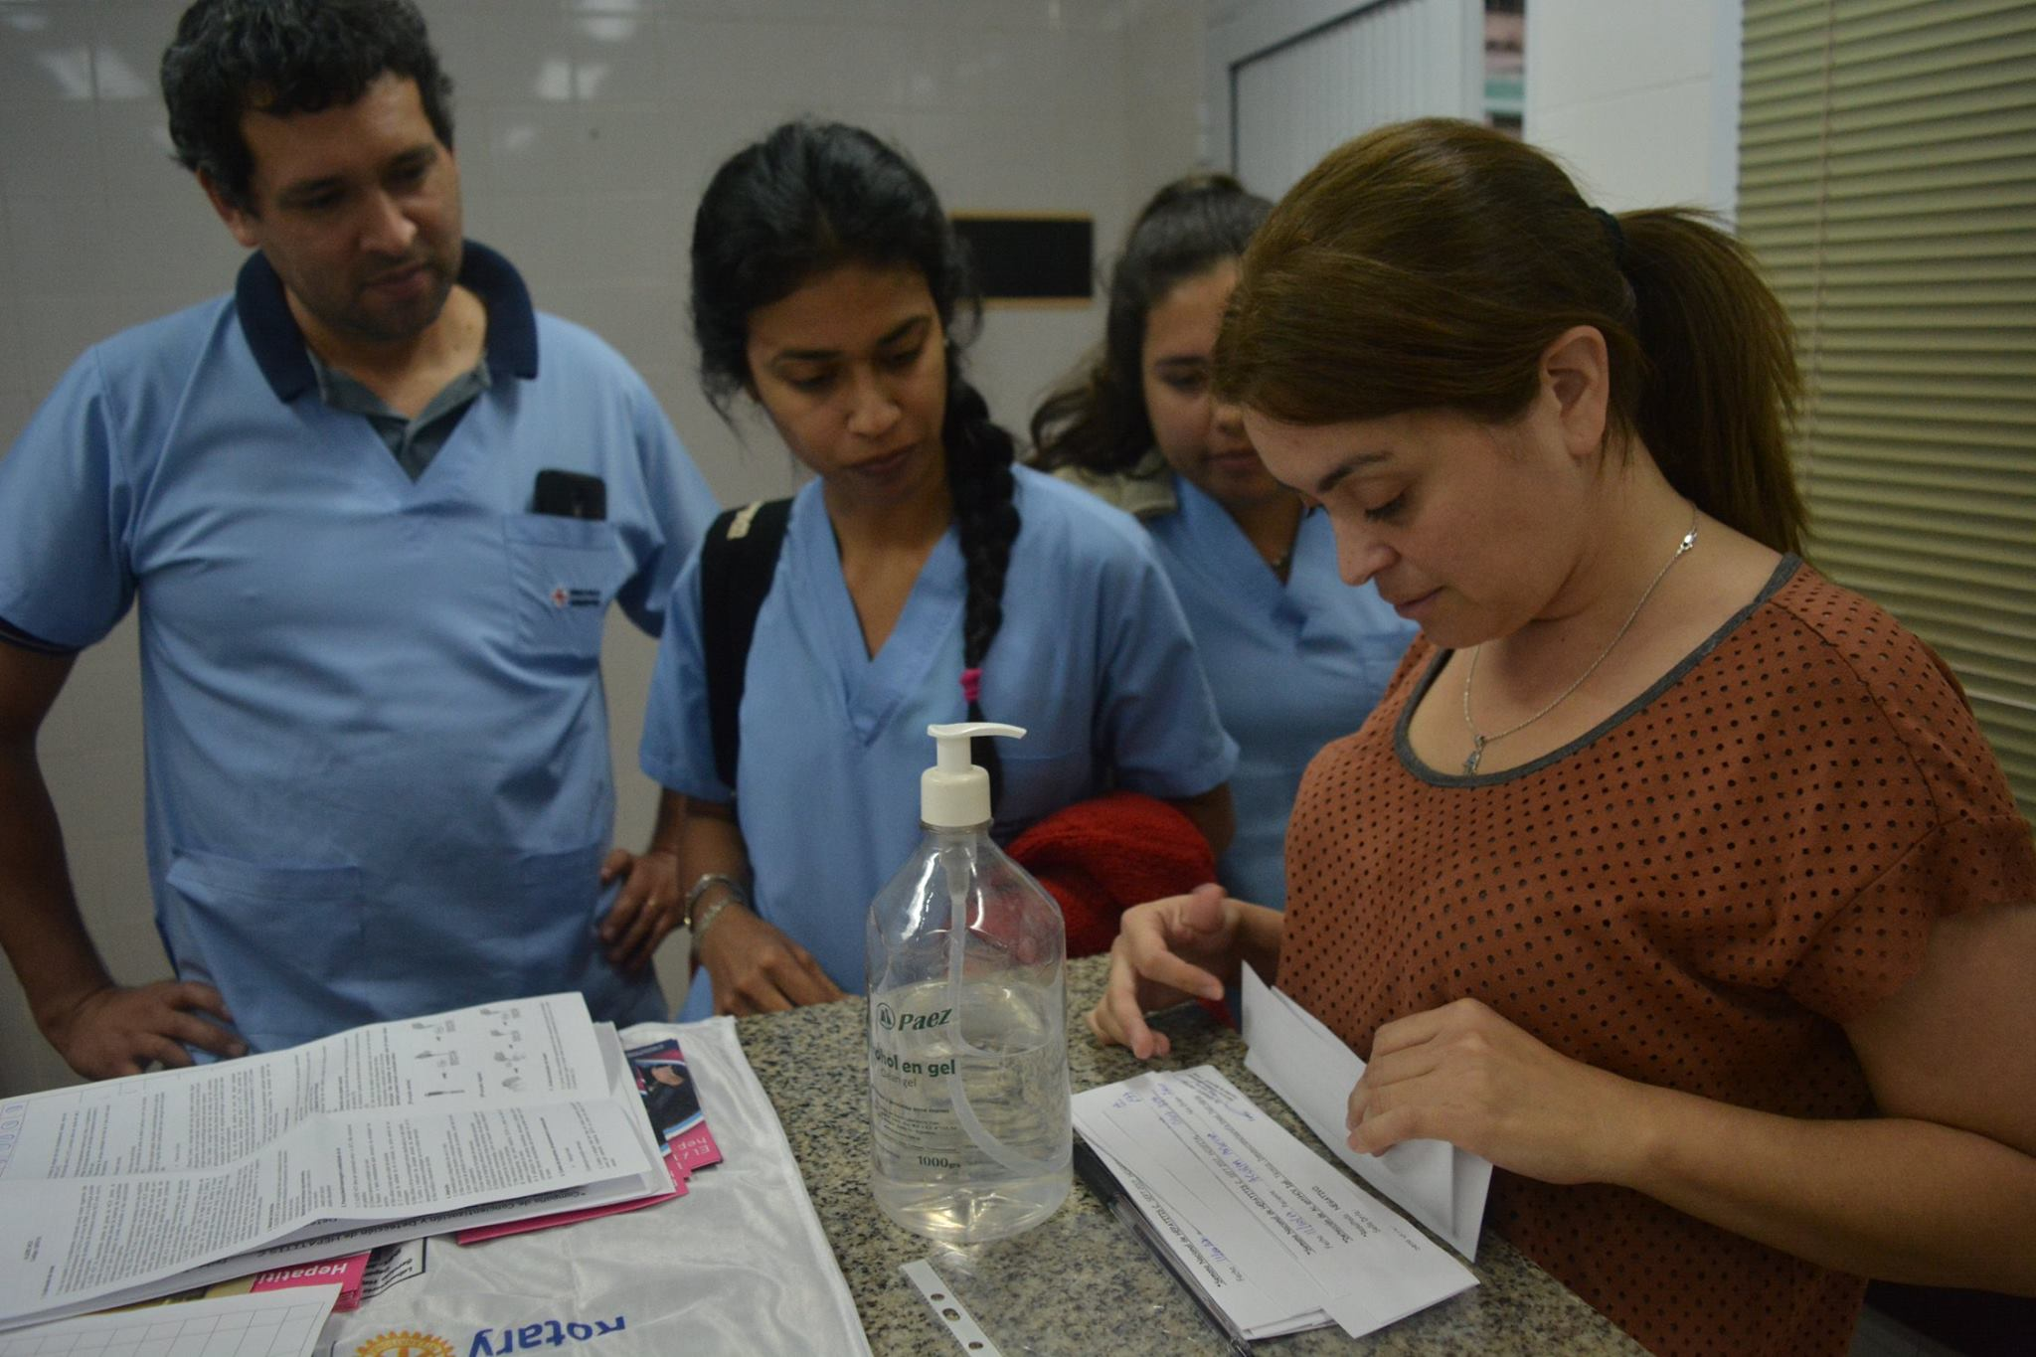
DIFUSION DE LA ENCUESTA
FACULTAD DE MEDICINA y CRUZ ROJA: CARTELERIA, SE AVISO EN LOS CURSOS y SE INVITO AL PERSONAL ADMINSTRATIVO A PARTICIPAR.
CENTRO DE JUBILADOS: CHARLA INFORMATIVA.
REDES SOCIALES: FACEBOOK, TWITTER, INSTAGRAM.
DIARIOS y TV.
CAMBIOS
- PROLONGAR EL TIEMPO DE CAMPAÑA.
- APROVECHAR OTRAS CAMPAÑAS SIMILARES COMO POR EJ: VIH PARA ANEXAR LA DE HEPATITIS C.

Slide 5
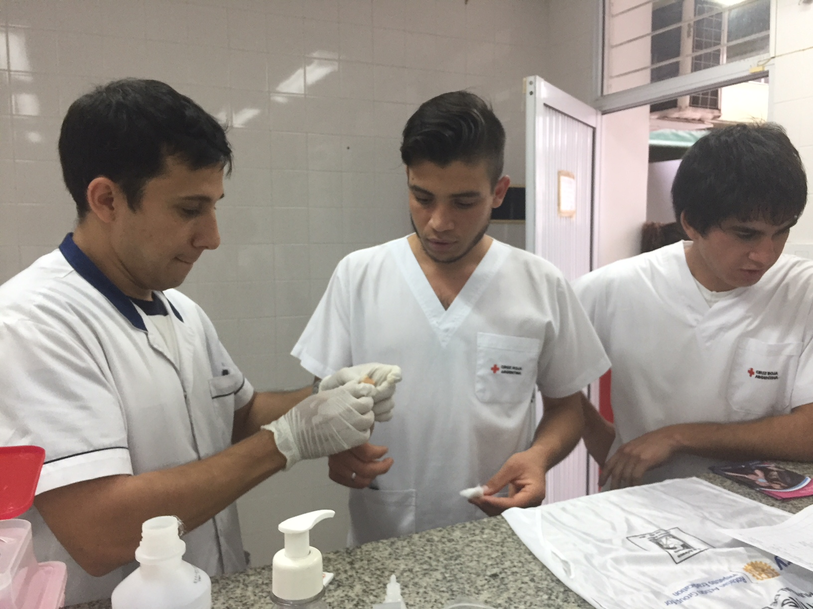
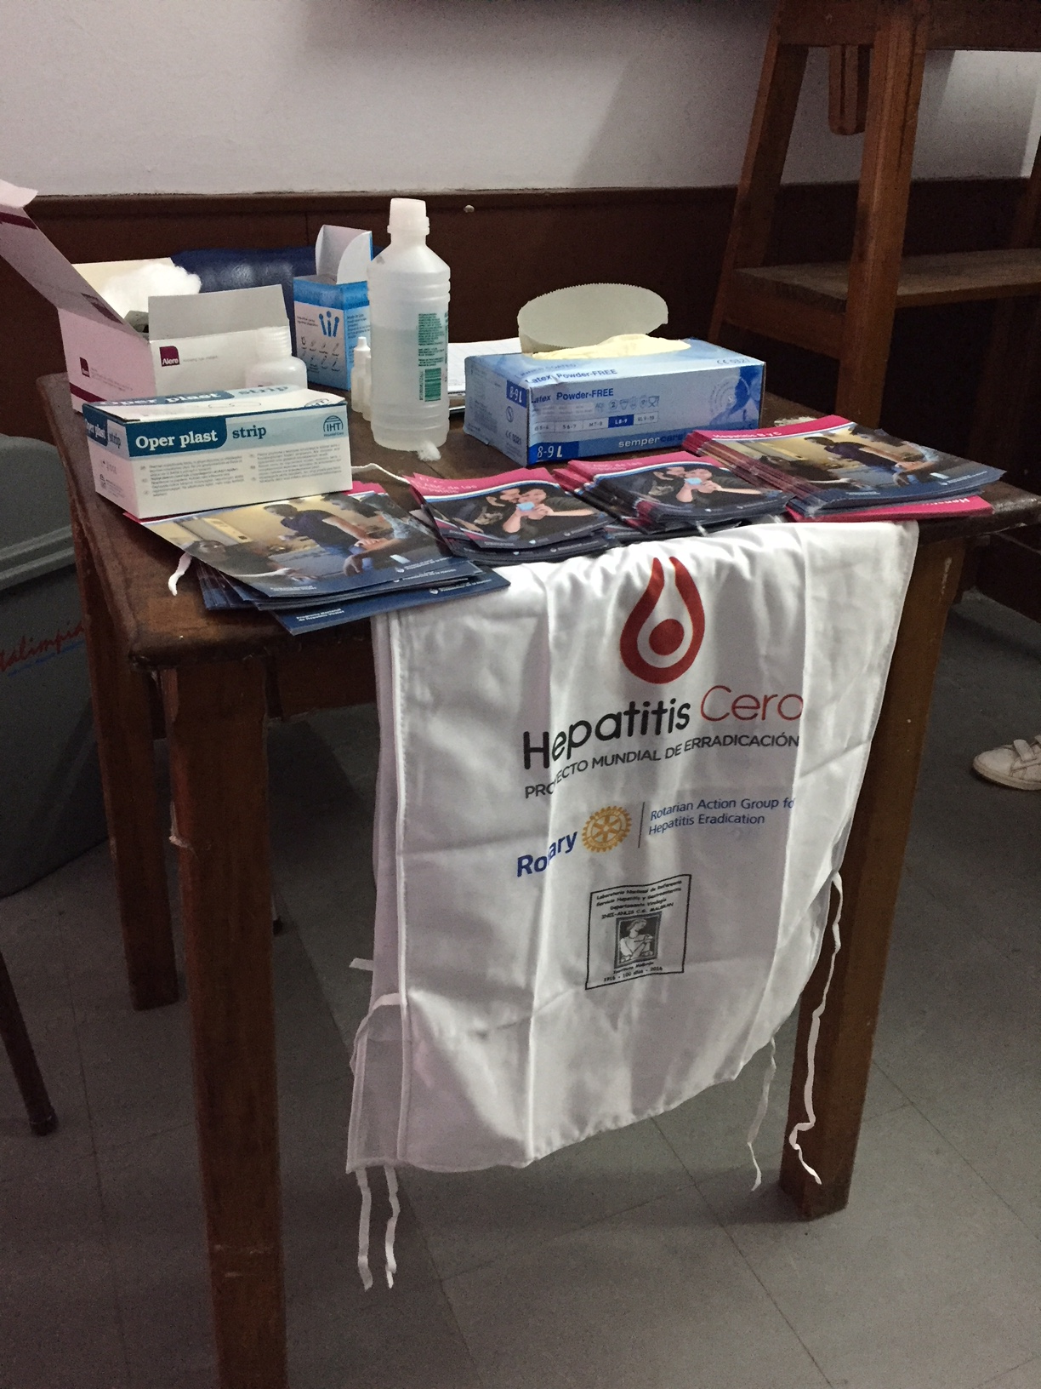
MUCHAS GRACIAS

